Slide 1
慢 性 肾 功 能 衰 竭
Chronic Renal Failure
刘恭平
liugp111@mail.hust.edu.cn

Slide 2
慢 性 肾 功 能 衰 竭
概念：
慢性肾疾病
长时间
泌尿、内分泌功能
机体内环境紊乱
并有内分泌活动异常的病理过程

Slide 3
急性肾功能不全
在短时间内出现泌尿功能障碍
代谢废物潴留
水，电解质，酸碱平 衡紊乱
内环境紊乱的病理过程
中心发病环节：
GFR急剧、可逆性的降低

Slide 4
慢性肾脏病
（chronic kidney disease, CKD ）
肾脏损害和/或GFR<60 ml/(min ·1.73m²)持续3个月以上
肾脏损害是指肾脏结构和功能异常，包括肾脏影像学检查异常、肾脏病理形态学异常、血和/或尿成分异常。

Slide 5
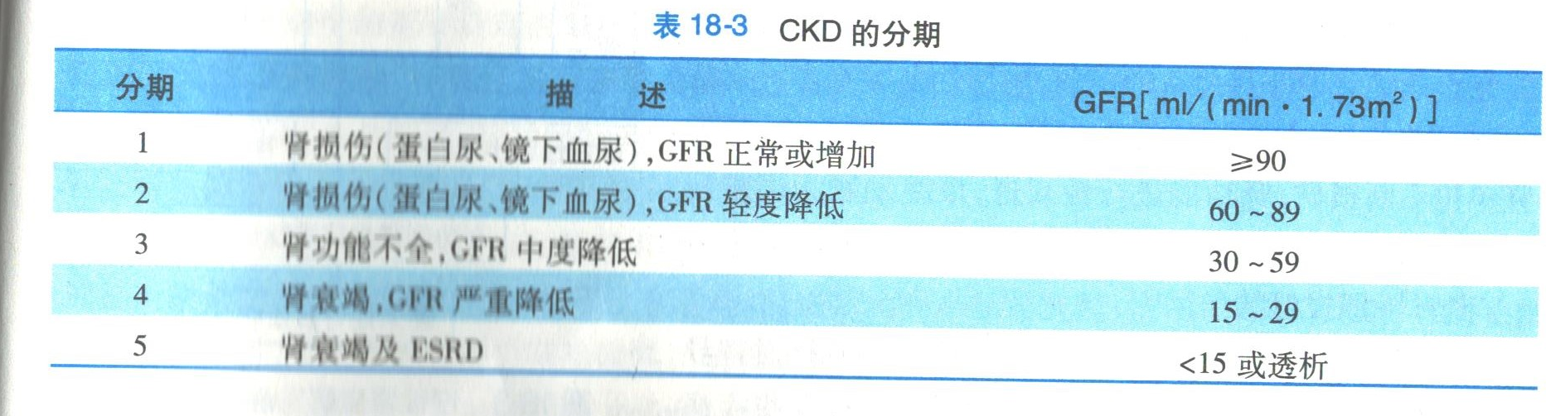


Slide 6
病 例
王XX 男 68岁
主诉: 乏力,腰痛3年,恶心呕吐,少尿10天.
现病史:3年前始尿多,尤夜尿多,腰痛,乏力,无水肿.近一年常头昏,骨痛,跛行.尿有蛋白和管型.
病渐加重.近年恶心,呕吐,全身痒,失眠,记忆力减退,对外界反应淡漠,渐至昏迷,出鼻血二次,腹泻偶带血,尿渐减少,近二天每日仅150ml左右.
既往史:高血压13年.
体 检:贫血,重病容,T37℃,R 130/min,深大,P 90/min,
Bp 160/90mmHg,昏迷,口臭,牙龈红肿出血,口腔粘膜有溃疡,心界向左下扩大,下肢无水肿.
实验室检查:RBC 2×10¹²/L,Hb 60g/L,血小板128×10¹²/L,
血尿素氮92.2mg/ml,肌酐11.2mg/ml,CO₂CP 30Vol%,(降低）
K⁺ 5.9mmol/L,Na⁺ 123mmol/L,Ca²⁺ 1.75mmol/l（降低）,磷2.26mmol/l（增加）,尿比重1.010,蛋白(++) X光：左室增大

Slide 7
病例 马某 男 22岁 9月27日入同济医院
劳动时左大腿根部被击伤，出血不止
神志不清，面色苍白，血压测不到，心音弱，左大腿创口5x5cm，仍出血
住院经过：
输血8000ml，作神经、血管吻合，滴氢化可的松和异丙肾上腺素；
9.28. Bp100/80 mmHg，P128/min,
神志清，尿3-5ml/h，用甘露醇，利尿剂，
服硫酸镁，注碳酸氢钠，葡萄糖加胰岛素,仍无尿，氮质血症，酸中毒和高钾血症继续加重

Slide 8
10.6. Bp 120/80mmHg,P 128 /min,
NPN168mg/dl, HCO₃ ⁻ 17 mmol/L 血钾6.2mmol/L，
尿比重1.010，蛋白++，RBC+++，WBC++
人工透析7h后，NPN79mg%， HCO₃ ⁻ 19 mmol/L,
血钾 4.7mmol/L，钠140mmol/L，氯100mmol/L，
AG=22.7mmol/L
10.12. 再透析5h，尿量渐增多
10.19. 尿2000ml/d，比重1.012，血NPN95mg/dl，
钾3.3mmol/L，钠150mmol/L，氯114mmol/L，
AG=14.6mmol/L
11月 尿量及其他指标接近正常

Slide 9
一、原 因
（一）肾脏疾病 慢性肾小球肾炎（以前），
慢性肾盂肾炎，
多囊肾，结石，肿瘤
（二）全身性疾病
糖尿病最常见和最严重的慢性并发症，
是致残、致死主要原因之一
高血压
系统性红斑狼疮
近年：糖尿病肾病和高血压性肾损害
发病情况：年发病率50／100万—100／100万，预后严重。

Slide 10
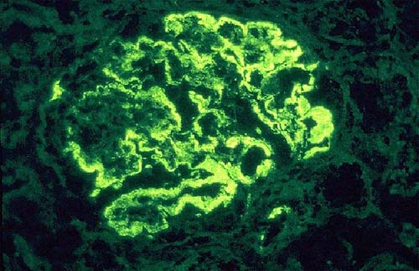
膜性肾小球肾炎
病变特点：肾小球弥漫性毛细血管壁增厚，上皮下出现含有
免疫球蛋白的电子致密沉积物
IF：IgG、C3沿血管襻分布，颗粒状（免疫荧光）

Slide 11
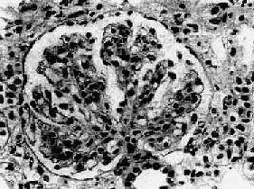
膜性增生性肾小球肾炎
其病变特点为肾小球系膜细胞和基质增多，系膜区增宽，其间常有数量不等的中性粒细胞浸润。增生的系膜组织侵犯毛细血管，毛细血管壁增厚，腔狭小，肾小球丛呈分叶状

Slide 12
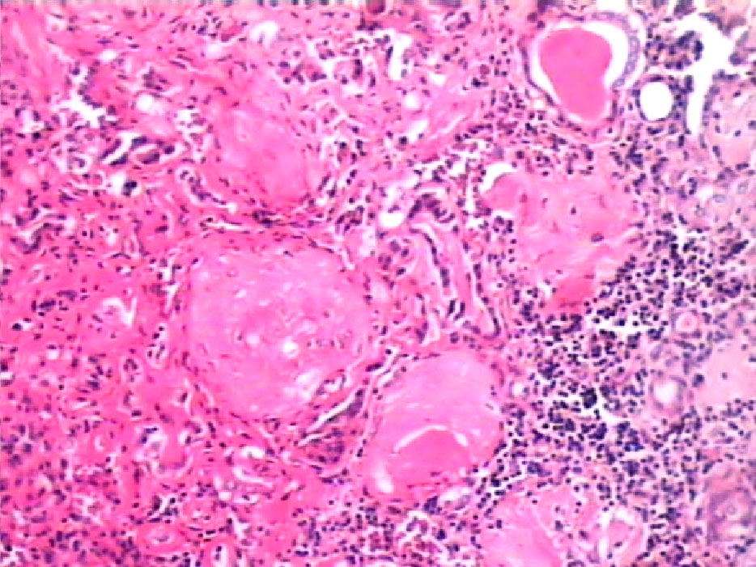
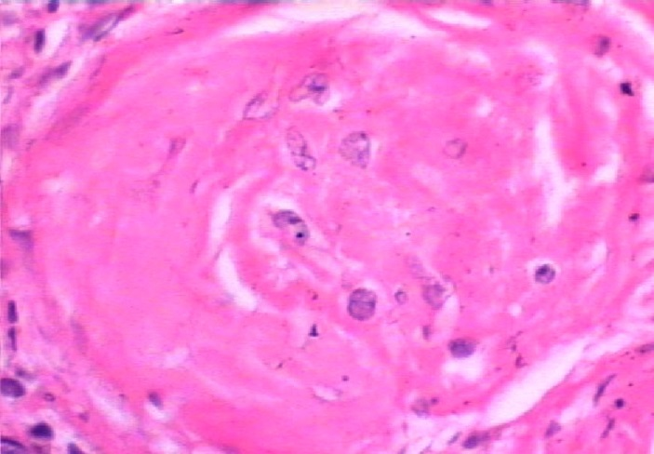
慢性肾小球肾炎
弥漫性硬化性肾小球肾炎是各种类型肾小球肾炎发展到晚期的结果。大量肾小球纤维化、硬化，原始的病变类型已不能辨认
镜下可见大量肾小球纤维化
及玻璃样变

Slide 13
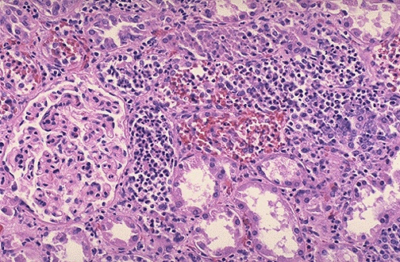
肾 盂 肾 炎
光镜：灶状的间质化脓性炎或脓肿形成和肾小管坏死。
上行性感染：肾盂 肾间质 肾小管。很少累及肾小球。
血源性感染：肾皮质 肾小球 肾小管 肾间质 肾盂
Notes:
左图：上行性感染导致的急性肾盂肾炎。图中部和右侧的肾小管中充满大量中性粒细胞。
This is an ascending bacterial infection leading to acute pyelonephritis. Numerous PMN's are seen filling renal tubules across the center and right of this picture.
右图：高倍镜下，见急性肾盂肾炎的肾小管和肾间质中有中性粒细胞。 At high magnification, many neutrophils are seen in the tubules and interstitium in a case of acute pyelonephritis

Slide 14
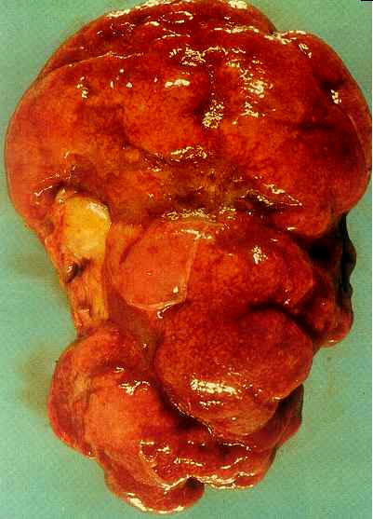
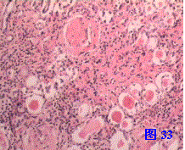
慢性肾盂肾炎
Notes:
①肾盂粘膜和间质慢性炎症：病变呈不规则片状分布，纤维组织增生，大量淋巴细胞及浆细胞浸润。②肾小管坏死、萎缩,有的明显扩张，腔内有均质红染的胶样管型，与甲状腺滤泡相似。③肾小球早期病变主要为肾球囊周围纤维化，毛细血管丛病变不明显，晚期肾小球纤维化、玻变（见图33） ④小动脉早期可有动脉内膜炎，晚期则玻变和硬化。⑤部分肾小球可代偿性肥大。⑥急性发作时有较多嗜中性粒细胞浸润甚至小脓肿形成。

Slide 15
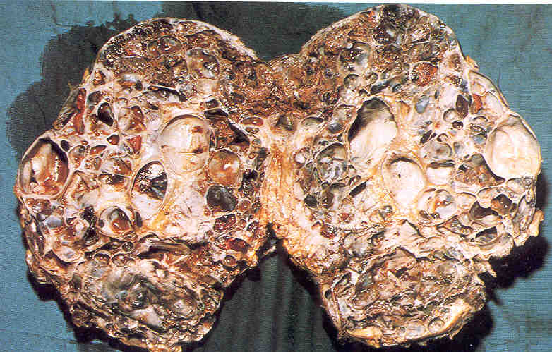
多 囊 肾

Slide 16
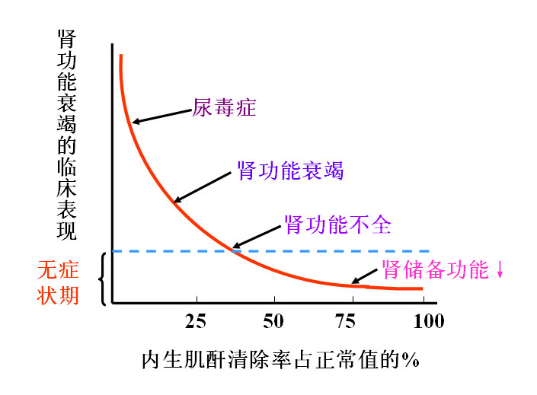
CKD的发病过程
慢性,渐进的过程.
1. 肾脏损伤、GFR正常或上升 GFR>90ml/(min·1.73m²)
2.肾脏损伤、GFR轻度下 降 GFR:60~89ml/(min·1.73m²)
3.肾功能不全、GFR中度下降
GFR:30~59ml/(min·1.73m²)
4.肾衰竭、GFR严重下降
GFR:15~29ml/(min·1.73m²)
5.肾衰竭、ESRD
GFR<15ml/(min·1.73m²)

Slide 17
机体如何代偿?
肾储备能力 ¼肾单位即可维持肾功能
肾单位的功能增强,并发生代偿性肥大
肾的调节功能:酸碱,钠,钾 NPN
肾血流自身调节

Slide 18
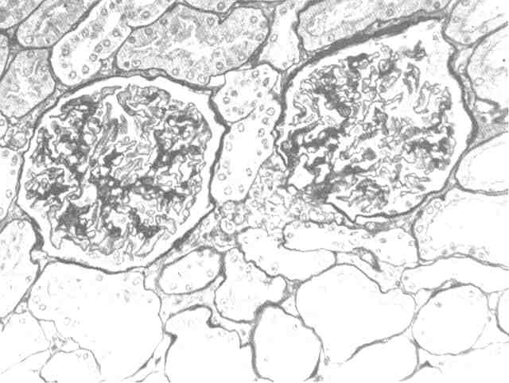
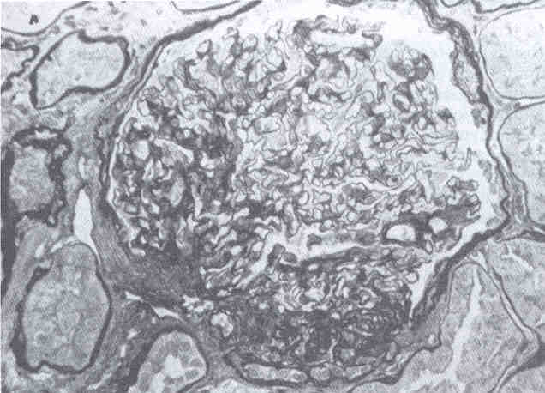
健存肾单位的代偿
正常 LM 390x
患者 LM 390x
肾小球：血液灌流↑，GFR ↑
肾小管：泌K⁺，H⁺，NH₃，尿酸增加

Slide 19
失代偿期
？
肾单位
进行性丧失
疾病
肾功能障碍
思考题：
CRI发展到一定阶段,即使原始病因已去除,有功能的肾单位仍进行性减少,病情加重,为什么?

Slide 20
三、发病机制
原发病的作用：有些以损害肾小球为主、有些以损害肾小管及破坏肾间质为主
炎症反应；缺血；免疫反应；尿路梗阻；大分子沉积（淀粉样变性）
继发性进行性肾小球硬化
（一）健存肾单位血流动力学改变
健存肾单位学说
  肾小球过度滤过学说

Slide 21
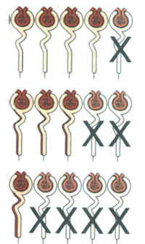
健存肾单位学说
(Intact nephron hypothesis)
慢性肾脏疾病时，部分肾单位轻度受损或保持完整功能，称为健存肾单位(intact nephron)。

Slide 22
发病机制
肾单位受损
丧失功能
GFR
疾病
健存肾单位代偿
GFR
多尿
健存肾单位日益减少
GFR
少尿

Slide 23
肾小球过度滤过学说
(Glomerular hyperfiltration hypothesis)
健存肾单位长期
代偿性肥大和功能增强
三高学说：
高压力
高灌注
高滤过
肾小球纤维化和硬化
肾小球过度滤过是CRF发展至尿毒症的重要原因

Slide 24
  （二）系膜细胞增殖和细胞外基质产生增多
  肾小球硬化机制关键：
  系膜细胞增殖及细胞外基质增多和聚集
  系膜细胞（产生与分泌细胞外基质）
  增殖
  体内外物质 系膜细胞
  原发性 释放细胞
  继发性 因子
  细胞外基质增加/沉积
肾小球纤维化/硬化

Slide 25
肾小管-间质损害（肾小管细胞和间质细胞损伤假说）
终末期肾脏疾病的共同表现
不同程度肾间质纤维化

Slide 26
病理改变：肾小管肥大或萎缩，肾小管腔内细胞显著增生、堆积、堵塞管腔，间质炎症与纤维化。
肾小管-间质损伤是多种病理因素综合作用的结果。机制：
1. 慢性炎症
单核-巨噬细胞侵润
ROS/NO/炎症因子
损伤固有细胞
细胞外基质聚集
TGF-β
诱导肾小管上皮细胞分化
间质纤维化

Slide 27
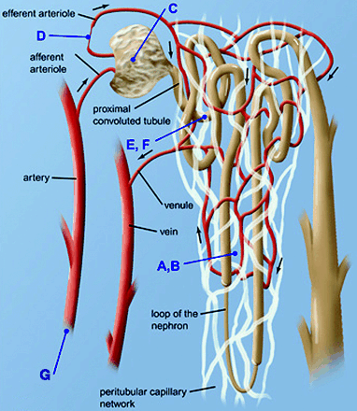
2. 慢性缺氧：慢性缺氧导致肾小管间质损伤是终末期肾脏疾病的最后共同通路
缺氧 RAS AgII
出球小动脉收缩 球后管周毛细血管灌注
间质缺氧
细胞凋亡
肾小管上皮细胞间充质转分化
肾脏纤维化
慢性缺氧
Notes:
Multiple mechanisms of chronic hypoxia in the kidney. Mechanisms of hypoxia in the kidney of chronic kidney disease include loss of peritubular capillaries (A), decreased oxygen diffusion from peritubular capillaries to tubular and interstitial cells as a result of fibrosis of the kidney (B), stagnation of peritubular capillary blood flow induced by sclerosis of "parent" glomeruli (C), decreased peritubular capillary blood flow as a result of imbalance of vasoactive substances (D), inappropriate energy usage as a result of uncoupling of mitochondrial respiration induced by oxidative stress (E), increased metabolic demands of tubular cells (F), and decreased oxygen delivery as a result of anemia (G). Illustration by Josh Gramling—Gramling Medical Illustrations.

Slide 28
氧化应激妨碍对氧的应用；
肾脏代谢旺盛，肾脏相对缺氧；
肾性贫血

Slide 29
3.肾小管高代谢
残留肾小管重吸收和分泌明显增强，功能代偿增强，导致耗氧量 自由基 肾小管间质损害加重，肾单位丧失；
近端小管HCO₃⁻ 氨 激活补体旁路途径 加重肾小管和间质病变

Slide 30
后果：管球反馈降低GFR
肾小管周毛细血管灌流不足
肾单位丢失

Slide 31
CRF主要机制（有功能肾单位不断减少、肾功能丧失）：
原发病的作用；
继发性进行性肾小球硬化；
肾小管-间质损伤

Slide 32
健存肾单位的代偿
正常 LM 390x
患者 LM 390x
肾小球：血液灌流↑，GFR ↑
肾小管：泌K⁺，H⁺，NH₃，尿酸增加

Slide 33
加重CRF的因素
蛋白尿：管型、重吸收引起蛋白应激反应
高血压：表现和结果、独立危险因素
高脂血症：脂质沉积 ROS/细胞活性因子/蛋白酶
损伤内皮细胞、肾小球内纤维素沉积
脂质系膜区沉积 细胞外基质/巨噬细胞活化 炎症
其他：尿毒症毒素、营养不良、高血糖

Slide 34
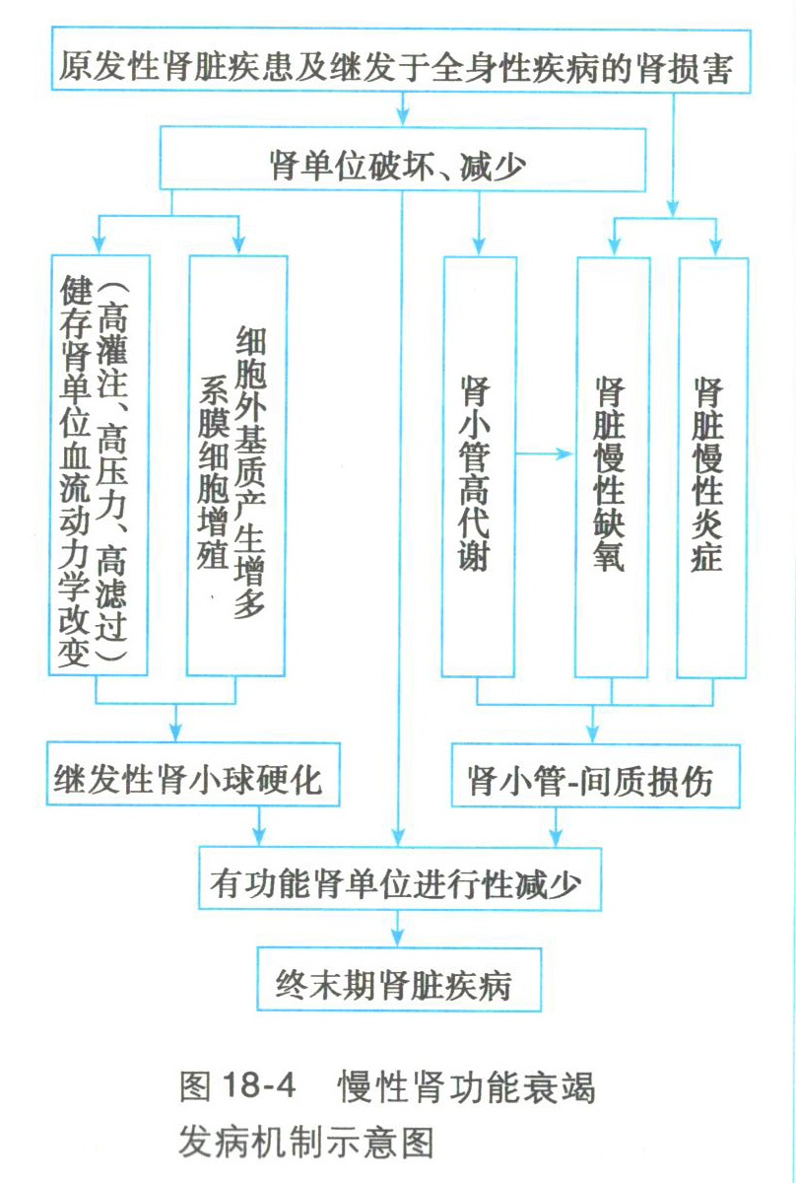

Slide 35
CRI对机体的影响
泌尿功能障碍
内环境紊乱
其它病理生理变化

Slide 36
(一) 泌尿功能障碍
尿量
尿比重和渗透压
尿液成分

Slide 37
(一) 泌尿功能障碍
1.尿量的变化:
Normal: 1500ml/天
1000ml/白天 500ml/夜
夜尿 （nocturia) >750ml
多尿 （polyuria) >2000ml/d, 机制？
少尿 <400ml/d
多尿,为何内环境紊乱?

Slide 38
1. 尿量
慢性肾衰
髓袢功能受损
多数肾单位被破坏
尿液浓缩障碍
健存肾单位血流↑
原尿溶质↑
原尿流速↑
渗透性利尿
重吸收↓
多尿

Slide 39

2. 尿比重和渗透压
尿浓缩功能障碍
稀释功能正常
低渗尿
低比重尿
早期
<1.010
尿浓缩、稀释功能均丧失
晚期
等渗尿
固定1.008-1.012

Slide 40
3.尿成分的改变
（1）蛋白尿（>150mg/d）：肾小球滤过膜通透性增加；肾小管重吸收蛋白减少
（2）血尿(>3个/高倍视野)：尿中有红细胞
脓尿：尿中有白细胞
（3）管型尿

Slide 41
(二) 体液内环境变化
1.氮质血症: （azotemia)
GFR
含氮代谢废物蓄积
NPN>40mg/dl
尿素氮
尿酸氮
GFR BUN
50% Normal
肌 酐
内生肌酐清除率

Slide 42
[尿肌酐] × 尿量/分
内生肌酐清除率Ccr =
[血肌酐]
*正常值：90－140ml/min
*无肌酐饮食2－3天后测定(无肌酐饮食：摄入
蛋白质<40g/天，禁肉食)。
*避免剧烈运动。

Slide 43
2. 代酸
肾小管排NH₄⁺减少
泌H⁺/重吸收碳酸氢根减少
AG正常型酸中毒
CRI初期:
胃肠代偿性重吸收氯增多
非挥发性酸(硫酸,磷酸)排泄减少
AG增高型酸中毒
CRI晚期:

Slide 44
3. 水钠代谢紊乱
（1）水代谢紊乱
摄水不足或丢水过多，血容量降低/脱水（浓缩功能障碍）
摄水过多，水潴留、水肿、水中毒 （稀释功能障碍）

Slide 45
3.水钠代谢紊乱
（2）钠代谢障碍: “失盐性肾”
渗透性利尿，肾小管重吸收减少
甲基胍蓄积，抑制肾小管对钠重吸收
呕吐、腹泻
严重低钠危及患者生命,而补钠易加重肾性高血压,故存在治疗矛盾

Slide 46
钾代谢障碍
CRI肾排钾与尿量密切相关
若尿量不减少,血钾可维持正常
低钾：厌食；
呕吐、腹泻；
排钾利尿剂
但肾对血钾的调节功能大大降低,
易出现高钾,低钾
晚期发生高钾血症
高钾：尿量减少；保钾类利尿剂；酸中毒；感染等分
解代谢增强；溶血；摄入

Slide 47
镁代谢紊乱
晚期，由于尿量减少，镁排出障碍，引起高镁血症。

Slide 48
钙磷代谢异常
低血钙
高血磷
高血磷：GFR
低血钙：高血磷
VitD3代谢障碍
肠道吸收障碍（磷酸根分泌增多
肾毒物）
紫外线 25-羟化酶 1α-羟化酶
7-脱氢胆固醇 VitD₃ 25-(OH)VitD₃ 1,25-(OH) ₂VitD₃
（皮肤） （肝线粒体） （肾线粒体）

Slide 49
GFR
高血磷
低血钙
PTH
溶骨作用增加
血磷正常
肾排磷增加
肾性骨营养不良
（矫枉失衡引起的新损伤）

Slide 50
肾性骨病 PTH D₃ H ⁺
肾性高血压
肾素依赖性
钠依赖性
肾髓质PGA₂E₂
肾性贫血
出血 血小板功能受到抑制

Slide 51
肾性骨病
CRF
1.25-(OH)₂VitD₃
GFR降低
肠吸收
钙减少
肾排磷减少
酸中毒
铝积聚
高磷血症
骨质脱钙
抑制骨盐
沉积
低钙血症
骨质钙化障碍
骨Ca降低
PTH分泌
骨盐溶解
肾性骨营养不良

Slide 52
（五）肾性高血压
慢性肾脏疾病
GFR↓
肾血流量↓
肾实质破坏
钠水排出↓
肾素分泌↑
PGA₂、PGE₂↓
血容量↑
血管紧张素Ⅱ↑
醛固酮↑
外周阻力↑
心输出量↑
肾素依赖性
钠依赖性
肾性高血压

Slide 53
肾性贫血
1、促红素减少，抑制红细胞生成
2、甲基胍等毒素抑制骨髓造血功能
3、红细胞破坏加速
4、毒性物质抑制血小板功能 出血
5、造血原料吸收较少或利用障碍

Slide 54
尿毒症uremia
肾脏疾病发展到晚期所共有的临床综合征
进行性肾功能衰竭的末期表现
1、 残存肾单位<10%
2、内生肌酐清除率<10ml/min
3、 尿素氮>21.42mmol/L

Slide 55
尿毒症 Uremia
一 、概念：急性和慢性肾功能衰竭发展到最严重阶段，由于肾单位大量破坏，
终末代谢产物和内源性毒物严重潴留
水、电解质和酸碱平衡严重紊乱
肾脏内分泌功能失调
一系列自体中毒症状综合征

Slide 56
尿毒症中毒症状的发生机制
机制：
毒物（ PTH，尿素，甲基胍，多胺，中分子量物质）
广泛细胞损伤
各系统器官功能障碍
全身中毒症状，体征

Slide 57
二 机体的变化
（一）消化系统
表现：
厌食、恶心、呕吐、腹泻、消化道出血等

Slide 58
肾脏疾病
氮质血症
肾实质破坏
尿素弥散至消化道↑
胃泌素灭活↓
PTH ↑
尿素酶
氨↑
胃泌素↑
胃肠粘膜产生炎症
胃酸分泌
溃疡

Slide 59
（二）心血管系统
CRF晚期（尿毒症）
肾性高血压
高钾
酸中毒
代谢毒物潴留
干扰钙内流
肌浆网释钙障碍
纤维蛋白性心包炎
压力负荷增加
心肌兴奋-收缩藕联障碍
心律紊乱
心衰
尿毒症性心包炎

Slide 60
（三）呼吸系统 （尿毒症肺）
尿毒症
呼吸抑制
心衰
代谢毒
物潴留
高血磷
肺通气↓
肺静脉
回流受阻
与钙结合
肺泡毛细血
管膜通透性↑
PaCO₂ ↑
呼吸兴奋
PaCO₂ ↓
潮式呼吸
肺水肿
肺钙化

Slide 61
（四）神经系统
1 中枢功能障碍(尿毒症性脑病 )
(1)能量代谢障碍
(2)毒性物质蓄积→脑水肿
(3) 高血压，脑血管痉挛→脑缺血

Slide 62
2.外周神经病变
(感觉异常，运动障碍 )
毒性物质引起髓鞘变性所致
胍基琥珀酸、 PTH↑
→（－）转酮醇酶

Slide 63
（五）免疫系统：易发生感染，免疫功能低下（抑制细胞免疫）
（六）皮肤变化：瘙痒
毒性物质刺激感觉神经末梢/PTH Ca²⁺沉积
尿素霜

Slide 64
（七）物质代谢障碍
糖代谢紊乱：葡萄糖耐量降低
蛋白质代谢紊乱：负氮平衡
脂肪代谢紊乱：高脂血症

Slide 65

四、防治尿毒症的病生基础
治疗原发病
生活方式：低盐，优质蛋白饮食
防止肾负荷加重
透析治疗
肾移植

Slide 66
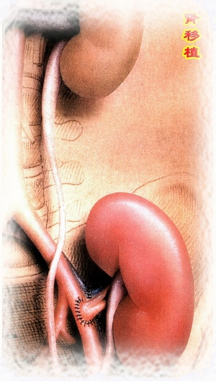
透析 vs 肾移植
透析生存率：
1 year:78.3%
2 years:63.2%
5 years:32.9%
10 years:8.9%
肾移植生存率: Cadaver/living-donor
1 year:78%/83.4%
2 years:83.2%/90%
5 years:59.7%/72.3%
10 years:34.5%/53%

Slide 67
延缓慢性肾衰竭的发展
1、饮食治疗
限制蛋白饮食，给于0.6g/kg/day高生物价优质蛋白；
高热量摄入 ，125.6J/kg/day左右；
钠、钾、磷、水的摄入应根据病人具体情况来决定是否需要限制。
2、必需氨基酸的应用
GFR<5ml/min时，易发生蛋白质营养不良症，
须加必须氨基酸或必须氨基酸及其a-酮酸混合制剂。
3、控制全身性和（或）肾小球内高压力
可选用ACEI制剂及ARⅡ RA 制剂
4、高脂、高尿酸的处理
5、中医药疗法

Slide 68
病 例
王XX 男 68岁
主诉: 乏力,腰痛3年,恶心呕吐,少尿10天.
现病史:3年前始尿多,尤夜尿多,腰痛,乏力,无水肿.近一年常头昏,骨痛,跛行.尿有蛋白和管型.
病渐加重.近年恶心,呕吐,全身痒,失眠,记忆力减退,对外界反应淡漠,渐至昏迷,出鼻血二次,腹泻偶带血,尿渐减少,近二天每日仅150ml左右.
既往史:高血压13年.
体 检:贫血,重病容,T37℃,R 130/min,深大,P 90/min,
Bp 160/90mmHg,昏迷,口臭,牙龈红肿出血,口腔粘膜有溃疡,心界向左下扩大,下肢无水肿.
实验室检查:RBC 2×10¹²/L,Hb 60g/L,血小板128×10¹²/L,
血尿素氮92.2mg/ml,肌酐11.2mg/ml,CO₂CP 30Vol%,(降低）
K⁺ 5.9mmol/L,Na⁺ 123mmol/L,Ca²⁺ 1.75mmol/l（降低）,磷2.26mmol/l（增加）,尿比重1.010,蛋白(++) X光：左室增大

Slide 69
病例讨论
诊断
病程经过和临床表现与ARF的区别
为何先多尿后少尿?
多尿,为何内环境紊乱?
病人高血压发生机制
6. 贫血机制
7. 病人血钙低为何不抽搐?
8. 腰痛,骨痛机制
Notes:
肾钾排泄有三种机制：在肾小球自由滤过、在近曲肾单位大量重吸收、在很大程度决定钾排泄的远端肾单位受控的净钾分泌。

Slide 70
多尿期
多尿的危险？
特点：尿量可达3000-5000ml/d
肾损伤修复，肾功能逐渐恢复，
多尿的原因
肾血流量和肾小球滤过功能逐渐恢复正常
新生肾小管浓缩功能低下
少尿期蓄积的大量尿素排出，渗透性利尿
肾间质水肿消退，肾小管阻塞解除

Slide 71
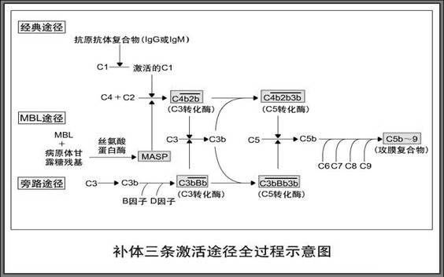
补体旁路途径活化时，C1、C2、C4不参与，而C3、C5～C9及B、D、P、H、I因子参与

Slide 72
发展过程
内生肌酐清除率
肾储备功能下降期
（代偿期）
＞30% 负荷增加时
肾功能不全
（氮质血症期）
25-30%尿素氮增加，多尿
夜尿，贫血乏力
20-25% 症状明显
肾功能衰竭期
尿毒症期
＜20% 全身中毒症状

Slide 73
肾单位破坏
病因去除，
病情年年加重
肾脏病变
健存肾单位血流增加
肾小球毛细血管血压
内皮损伤
基膜通透性
内皮损伤
蛋白质滤出增加
血小板聚集，微血栓形成
肾小管沉积
细胞因子
AngⅡ
肾小球硬化

Slide 74
慢性缺氧：慢性缺氧致肾小管间质损伤是终末期肾脏疾病的最后共同通路
机制：
1. 肾小球毛细血管和间质纤维化
2. 肾内RAS激活
3. 氧化应激
4. 贫血

Slide 75
病因去除，
病情年年加重
肾单位破坏
肾脏病变
健存肾单位血流增加
系膜细胞代偿性增殖
细胞外基质合成代谢加强
肾小球毛细血管血压
肾单位破坏

